Slide 1
LOGO
KHỞI ĐỘNG
https://www.freeppt7.com

Slide 2
Số nào chia hết cho 2?
13677
13678
13679

Slide 3
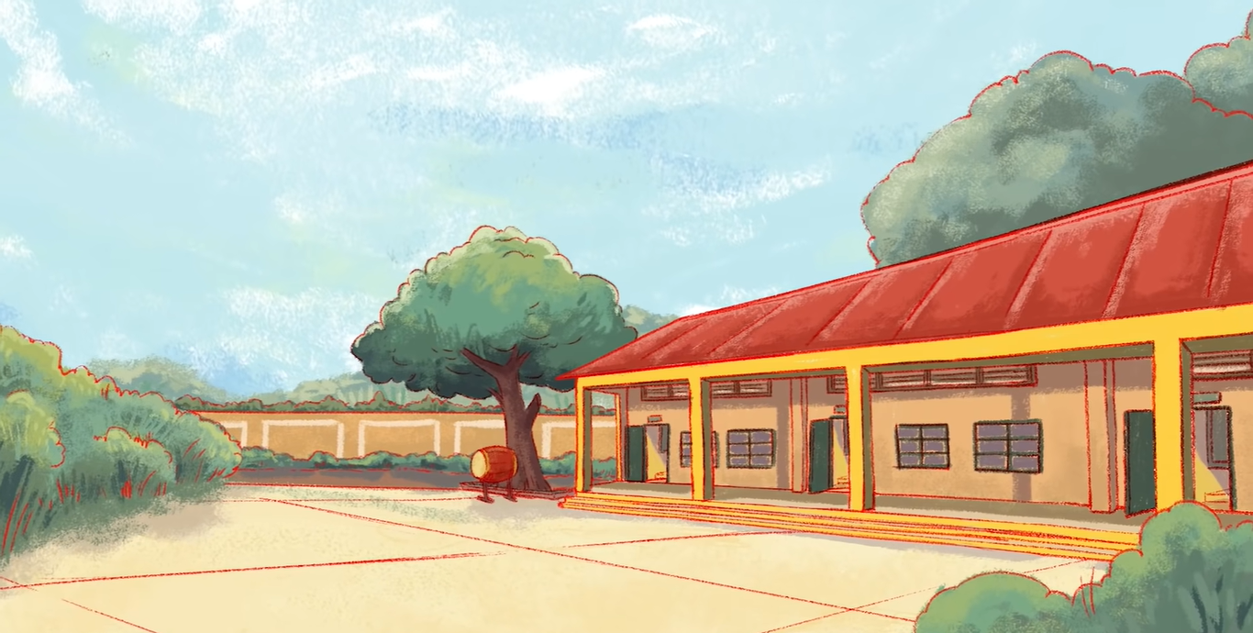
Số nào chia hết cho 5?
39788
39782
39785

Slide 4
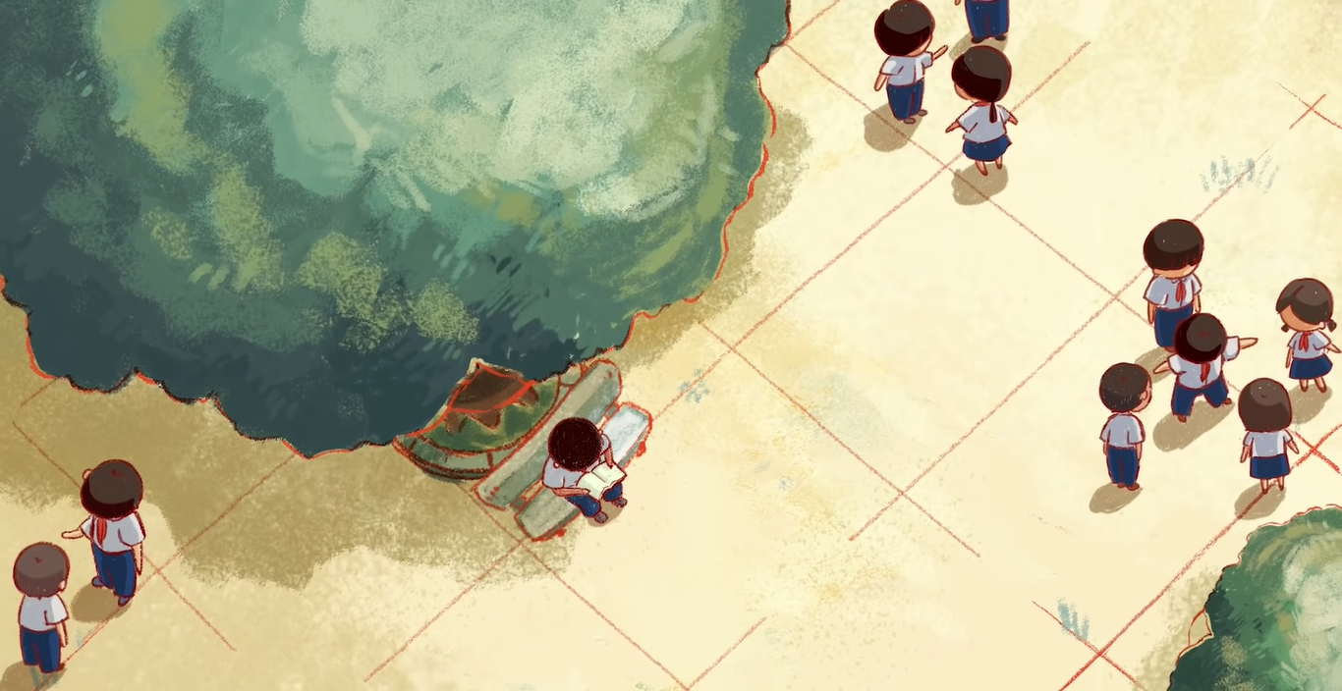
Số nào chia hết cho cả 2 và 5?
1995
1996
1990

Slide 5
TOÁN
DẤU HIỆU
CHIA HẾT CHO 9

Slide 6
KHÁM PHÁ

Slide 7
a, Ví dụ: 72 : 9 =
8
182 : 9 =
20 (dư 2)
9
Ta có: 1+8+2 =
11
Ta có: 7 +2 =
9 : 9 =
1
11 : 9 =
1 (dư 2)
657 : 9 =
73
451 : 9 =
50 (dư 1)
Ta có: 6 + 5 + 7 =
18
Ta có : 4+5+1 =
10
2
10 : 9 =
1 (dư1)
18 : 9 =

Slide 8
Muốn nhận biết một số có chia hết cho 9 hay không, ta làm như thế nào?
- Bước 1: Tính tổng các chữ số.
- Bước 2: Lấy tổng đó chia cho 9, nếu chia hết thì số đó chia hết cho 9.

Slide 9
Dấu hiệu chia hết cho 9
Tittle text
Các số có tổng các chữ số chia hết cho 9 thì chia hết cho 9.
Chú ý: Các số có tổng các chữ số không chia hết cho 9 thì không chia hết cho 9.

Slide 10
LUYỆN
TẬP

Slide 11
Bài 1. Trong các số sau, số nào chia hết cho 9?
Tittle text
99; 1999; 108; 5643; 29 385

Slide 12
Bài 2. Trong các số sau, số nào không chia hết cho 9
96; 108; 7853; 5553; 1097

Slide 13
Bài 3. Viết hai số có ba chữ số và chia hết cho 9
Tittle text
108
216
999
369

Slide 14
Bài 4. Tìm chữ số thích hợp viết vào ô trống để được số chia hết cho 9
Tittle text
31
5
1
35
2
2
5

Slide 15
LOGO
Chúc các con
học tốt!
https://www.freeppt7.com

